Slide 1
MAGYARORSZÁG
2024. március 19–20.

Slide 2
Általános bevezetés az AMR hatásával kapcsolatban. Fókuszban az országos AMU és AMR adatok
Gyakorlati képzés gazdálkodóknak és állatorvosoknak: Új intézkedések az antimikrobiális rezisztencia leküzdésére
Magyarország, 2024. március 19–20.

Slide 3
Célkitűzés
A helyzet ismertetése a rezisztenciával, annak a gazdasági hatásával, az eddigi és mostantól foganatosított intézkedésekkel kapcsolatos általános adatokkal és számokkal. Az előadásnak otthont adó ország főbb élelmiszer-termelő fajaira vonatkozó antimikrobiálisszer-használatával (AMU) és az antimikrobiális rezisztenciával (AMR) kapcsolatos adatok.

Slide 4
Tartalom
Mi az antimikrobiális rezisztencia?
Főbb adatok az AMU-ról és az AMR-ről élelmiszer-termelő állatfajokban
Eddigi és mostantól foganatosított intézkedések

Slide 5
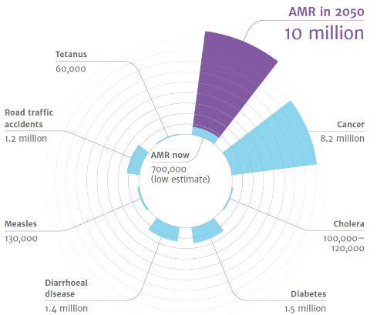
Antimikrobiális rezisztencia
Globális fenyegetés
Gazdasági hatás
Az AMR által okozott halálozások becsült száma 2050-ben a jelenlegi gyakori halálokokhoz viszonyítva
AMR 2050-ben
Az európai egészségügyi ellátó rendszerekben az AMR becsült költsége:
1,1 milliárd euró
évente
10 millió
Tetanusz
60000
Közúti közlekedési balesetek
Rák
1,2 millió
8,2 millió
AMR most
700000
(becslés alsó határa)
Kanyaró
Kolera
130000
100000–120000
Hasmenéses betegség
Cukorbetegség
1,4 millió
1,5 millió
Notes:
„A gyógyszerrezisztens fertőzések globális kezelése: Zárójelentés és ajánlások” AZ ANTIMIKROBIÁLIS REZISZTENCIA ÁTTEKINTÉSE
JIM O’NEILL ELNÖK – 2016. május – https://amr-review.org/sites/default/files/160525_Final%20paper_with%20cover.pdf
Az elmúlt két évtizedben a teljes humán antibiotikumfogyasztás szerény mértékben nőtt az OECD és az EU/EGT tagállomokban, és jelentősen nőtt a nem- OECD G20 államokban.
Az állattenyésztési szektor aktívan részt vett szinte az összes OECD, EU/EGT és G20 ország által kidolgozott cselekvési terv kidolgozásában és végrehajtásában.
A továbbfejlesztett élelmiszerkezelési gyakorlatok és a biobiztonság javítása a gazdaságokban a rezisztens fertőzések csökkenését helyezik kilátásba.
A gazdaságok biológiai biztonságának fokozásának előnyei teljes mértékben ellensúlyozzák a megvalósítás költségeit.
2050-re az Egyesült Nemzetek Szervezete Jim O’Neil jelentése alapján úgy becsüli, hogy évente akár 10 millió halálesetet is okozhatnak a szuperbaktériumok és az antimikrobiális rezisztenciával összefüggésbe hozható esetek
A grafikon az AMR miatti előrejelzett halálozást ábrázolja a jelenlegi halálozások gyakori okaihoz képest, valamint a 2050-es halálozások becsült számát.
A jelenlegi halálozások különböző okaira vonatkozó adatok eltérő forrásokból származnak:
Cukorbetegség: www.whi.int/mediacentre/factsheets/fs312/en/ Rák: www.whi.int/mediacentre/factsheets/fs297/en/
Kolera: www.whi.int/mediacentre/factsheets/fs107/en/ Hasmenéses megbetegedés: www.sciencedirect.com/science/article/pii/So140673612617280
Kanyaró: www.sciencedirect.com/science/article/pii/So140673612617280 Közúti közlekedési balesetek: www.whi.int/mediacentre/factsheets/fs358/en/
Tetanusz: www.sciencedirect.com/science/article/pii/So140673612617280
A Gazdasági Együttműködési és Fejlesztési Szervezet (OECD) adatai szerint az antimikrobiális rezisztencia hatalmas hatást gyakorol az európai egészségügyi rendszerekre, évente körülbelül 1,1 milliárd euró mértékben.
Ha egy fertőzés nem reagál az első vonalbeli antimikrobiális kezelésre (a beteg számára a leghatékonyabb és legbiztonságosabb kezelési lehetőség), az egészségügyi szakemberek drágább alternatívákhoz, mint például a második és harmadik vonalbeli gyógyszerekhez (az utolsó elérhető kezelési lehetőségek) nyúlnak. A szövődmények vagy a betegség vagy a kezelés hosszabb időtartama néha szükségessé teszi a hosszabb kórházi tartózkodást, a kapcsolódó költségekkel.
Forrás: OECD (2018), A Superbug Tide megfékezése: Just A Few Dollars More, OECD Health Policy Studies, OECD Publishing, Paris, https://doi.org/10.1787/9789264307599-en.

Slide 6







Hogyan alakul ki az AMR?
Antimikrobiális szerek használata,
túlhasználat és helytelen használat
A mikrobák rezisztenciát alakítanak ki
Az antimikrobiális szerek kevésbé hatékonnyá válnak
A betegségek könnyebben terjednek, fennmaradnak vagy halált okoznak
Notes:
Az antimikrobiális rezisztencia (AMR) a mikroorganizmusok azon képessége, hogy túléljenek vagy növekedjenek egy olyan antimikrobiális szer jelenlétében, mely általában gátolja vagy elpusztítja azt a mikroorganizmust.
Ez a természetes szelekció és a genetika következménye. Antibiotikum-rezisztencia akkor is megjelenhet, ha a baktériumok megváltoznak, hogy megvédjék magukat az antibiotikumtól.
További emberi viselkedések pedig elősegítik a rezisztencia kialakulását, ezek lehetnek, például:
Nem rendeltetésszerű használat:
Túlhasználat:
antibiotikumok megosztása mással
antibiotikum szedése anélkül, hogy szükség lenne rá
antibiotikumok alkalmazása vírusfertőzések és gyulladások esetén
Visszaélés:
antimikrobiális szerek állati növekedésserkentőként történő felhasználása a gazdaságokban vagy az akvakultúrában
nem befejezett kúra vagy túl alacsony dózis
rossz javallatokra, például vírusfertőzésre és gyulladásra szedett antibiotikum
Ez idővel csökkenti az antimikrobiális szerek hatékonyságát, és végül használhatatlanná teszi azokat az emberi és állatgyógyászatban.
Minden baktérium levegőben, vízben, talajban, élelmiszerben vagy élő vektorok segítségével terjed.
A következő dia a terjedés különböző irányait mutatja be.

Slide 7
























A rezisztencia terjedési irányainak bemutatása
Állatállomány
Antibiotikumot kapnak emberek, pl. kórházakban, közösségben, és kapnak a házi kedvencek is.
Az emberek és állatok bélbaktériumai rezisztenciát alakíthatnak ki, és terjedhet közöttük. A rezisztencia kialakulása felgyorsulhat az antimikrobiális szerek túlzott és helytelen használata miatt.
A mezőgazdaságban antibiotikumokat használnak
Élelmiszer előállítás
Akvakultúra
A gyógyszerrezisztens baktériumok átterjednek más betegekre /
a rossz higiénia
és a szennyezett létesítmények révén
Szennyezett takarmány, víz, por, talaj lenyelése
Növényi alapú élelmiszer
Kezeletlen kommunális szemétből, szennyvíz-/vízellátásból származó antibiotikum-maradványok
Kórházakban
Környezet
Szennyezett víz lenyelése
Házi kedvencek
Madarak, rovarok, más állatok, amelyek vektorként szolgálnak
Levegő,
por, talaj
Állatokban a bélbaktériumok rezisztenciát alakíthatnak ki, amely érintkezés, kezeletlen hulladék vagy higiénia hiánya révén más állatokra is átterjedhet.
A közösségben
Kezeletlen állati hulladékból származó antibiotikum-maradványok
Emberek
Víz
Rezisztenciagénekkel rendelkező baktériumokat tartalmazó élelmiszerek fogyasztása
A gyógyszerrezisztens baktériumok az élelmiszerekből és a környezetből jutnak el az emberbe
élelmiszer
A nyilak az antibiotikumrezisztencia-gének vagy baktériumok átvitelét jelzik
Notes:
A rezisztencia sokféle módon terjedhet a környezetben, élelmiszereken keresztül, illetve állatokkal és más emberekkel való szoros érintkezés útján:
az antimikrobiális szereket állatoknak és embereknek adják.
A beleikben lévő baktériumok rezisztenciát alakíthatnak ki
Állattól emberre, élelmiszer vagy a környezet révén:
- Az állatok húsában gyógyszerrezisztens baktériumok maradhatnak. Ha azt nem megfelelően kezelik vagy főzik (higiéniai intézkedések), a baktériumok átterjedhetnek az emberre.
A gyógyszerrezisztens baktériumokat fertőzött állati ürülékkel az élelmiszernövényekben használt trágyávalés/vagy víz útján terjeszthetik.
Az állati ürülékben lévő gyógyszerrezisztens baktériumok a termésen maradhatnak és elfogyasztásra kerülhetnek. Ezek a baktériumok megélhetnek az emberi bélrendszerben is.
Az állatokban található gyógyszerrezisztens baktériumok átterjedhetnek a gazdaságban lévő többi állatra, víz, ürülék általi szennyeződés, szoros érintkezés útján.
Emberről emberre, kórházak révén, házi kedvencekkel való szoros kontaktus révén, a közösségben és a környezet révén:
az emberekben rezisztencia alakulhat ki a bélrendszerben a gyógyszerekkel szemben, és rezisztencia alakulhat ki az antimikrobiális szerek túlzott vagy helytelen használatából eredően.
A kórházakban a betegeknél alakulhat ki a gyógyszerekkel szembeni rezisztencia, ami hazatérve terjesztenek. Más betegekre is átterjedhet közvetve a tisztátalan kezeken keresztül az egészségügyi intézmény felületei révén.
A gyógyszerrezisztens baktériumok ezután elterjedhetnek a közösségben.

Slide 8
A fertőzések becsült medián értéke, minden típus
865767
A rezisztens baktériumok évente 800 000 embert fertőznek meg
822075
801517
685433
701816
Forrás: ECDC European Centre for Disease Prevention and Control)
Notes:
2020-ban több, mint 800 000 ember fertőződött meg antibiotikum-rezisztens baktériumokkal Európában.Az ebből eredő betegségek közé tartozott többek között a tüdőgyulladás, valamint a véráram- és az intraabdominális fertőzések. (Forrás: ECDC Európai Betegségmegelőzési és Járványvédelmi Központ).
Az EU/EGT-ben összességében továbbra is magas az antimikrobiális rezisztencia százalékos aránya a megfigyelt baktériumfaj-antimikrobiális csoport kombinációkban:
a karbapenem-rezisztencia Escherichia coli-ban és Klebsiella pneumoniae -ban(K. pneumoniae),
a vankomicin-rezisztencia Enterococcus faecium-ban jelentős növekedést mutat 2016–2020 között.
Magas százalékarányú rezisztencia a harmadik generációs cefalosporinokkal és karbapenemekkel szemben K. Pneumoniae-ban
nagy százalékban karbapenem-rezisztens Acinetobacter fajok és Pseudomonas aeruginosa
(Forrás: Antimicrobial resistance surveillance in Europe (Antimikrobiális rezisztencia felügyelet Európában 2022))
az európai régió számos országában aggodalomra ad okot.

Slide 9
This slide is hired - not to be seen!!!
Malta: 7 x 5,15* = 36,05 deaths in 2020
Data to update previous slide in each HOT session depending on the country
Hungary: 6 x 98* = 586 deaths in 2020
Countries | Population in 2020 | Deaths by AMR in 2020 | Population / 100.000 | Total deaths
Austria | 8.901.064 | 3 | 89 | 267
Belgium | 11.522.440 | 5 | 115 | 576
Bulgaria | 6.951.482 | 4 | 70 | 278
Croatia | 4.058.165 | 7 | 41 | 284
Cyprus | 888.005 | 10 | 9 | 89
Czechia | 10.693.939 | 5 | 107 | 535
Denmark | 5.822.763 | 3 | 58 | 175
Estonia | 1.328.976 | 3 | 13 | 40
Finland | 5.525.292 | 3 | 55 | 166
France | 67.485.531 | 5 | 675 | 3.374
Germany | 83.166.711 | 7 | 832 | 5.822
Greece | 10.718.565 | 20 | 107 | 2.144
Hungary | 9.769.526 | 6 | 98 | 586
Ireland | 4.964.440 | 4 | 50 | 199
Italy | 59.641.488 | 19 | 596 | 11.332
Latvia | 1.907.675 | 5 | 19 | 95
Lithuania | 2.794.090 | 7 | 28 | 196
Luxembourg | 626.108 | 4 | 6 | 25
Malta | 514.564 | 7 | 5 | 36
Netherlands | 17.407.585 | 2 | 174 | 348
Poland | 37.958.138 | 9 | 380 | 3.416
Portugal | 10.295.909 | 10 | 103 | 1.030
Romania | 19.328.838 | 13 | 193 | 2.513
Slovakia | 5.457.873 | 7 | 55 | 382
Slovenia | 2.095.861 | 5 | 21 | 105
Spain | 47.332.614 | 4 | 473 | 1.893
Sweden | 10.327.589 | 3 | 103 | 310
TOTAL | 447.485.231 |  |  | 36.214
Estonia: 3 x 13* = 40 deaths in 2020
Romania: 13 x 193* = 2.513 deaths in 2020
Slovakia: 7 x 55* = 382 deaths in 2020
Croatia: 7 x 41* = 284 deaths in 2020
Portugal: 10 x 103* = 1.030 deaths in 2020
Luxembourg: 4 x 6* = 25 deaths in 2020
Cyprus: 10 x 9* = 89 deaths in 2020
Source population in 2020: Eurostat data
Notes:
Source data to previous slide. To be changed adapted to the country were the session is being held.

Slide 10
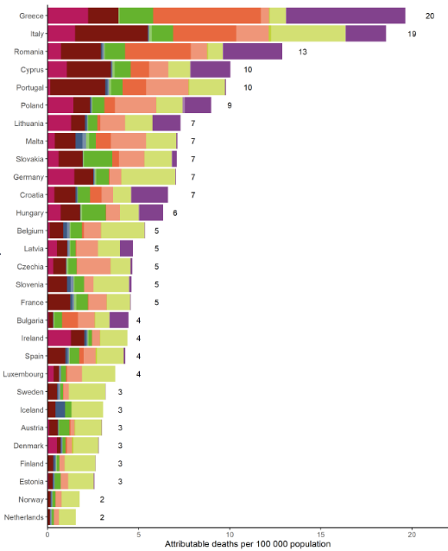
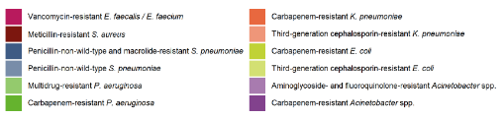
Az antibiotikum-rezisztens baktériumok okozta fertőzések okozta, 100 000 lakosra jutó halálozási arány becslése országonként, EU/EGT, 2020
2020-ban Európában naponta 100 ember halt meg AMR következtében.
2020-ban 2100-an haltak meg AMR következtében az EU-ban.
Magyarország
586 haláleset 2020-ban
Vankomicin-rezisztens E. faecalis/E. faecium
Meticillin-rezisztens S. aureus
Penicillin-nem vad típusú és makrolid-rezisztens S. pneumoniae
Penicillin-nem vad típusú S. pneumoniae
Multidrog-rezisztens P. aeruginosa
Karbapenem-rezisztens P. aeruginosa
Karbapenem-rezisztens K. pneumoniae
Harmadik generációs cefalosporin-rezisztens K. pneumoniae
Karbapenem-rezisztens E. coli
Harmadik generációs cefalosporin-rezisztens E. coli
Aminoglikozid- és fluorokinolon-rezisztens Acinetobacter spp.
Karbapenem-rezisztens Acinetobacter spp.
A 100 000 lakosra jutó halálozások száma
Az antibiotikum-rezisztens baktériumok okozta fertőzések egészségügyi terheinek felmérése az EU/EGT-ben, 2016–2020 TECHNIKAI JELENTÉS
Málta lakossága 2020-ban 515 000 (7 x 5,15 = 36 haláleset)
Notes:
Az antimikrobiális rezisztencia valóban érinti az embereket
Forrás Eurostat – Magyarország népessége 2020-ban: 9769526
Magyarország lakossága 2020-ban: 9769526 (6 x 98) = 586 haláleset 2020-ban

Slide 11
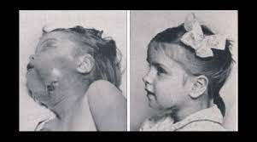
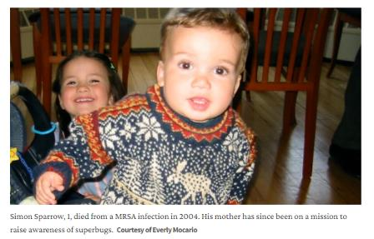

1942 Sara
2004 Simon
Az olyan betegségekborzalmait, mint a vérmérgezés, könnyen elfelejtjük. Ezek a képek, amelyek 1942-ben, röviddel a penicillin bevezetése után készültek, egy bakteriális fertőzésben szenvedő gyermek állapotának javulását mutatják.
Az 1 éves Simon Sparrow 2004-ben MRSA-fertőzésben halt meg. Édesanyjának azóta is küldetése, hogy felhívja a figyelmet a szuperbaktériumokra. Everly Mocario jóvoltából.
Notes:
Az antimikrobiális rezisztencia valóban érinti az embereket. A lánygyermek 1942-ben vérmérgezést kapott, és az akkori tudás szerint meg kellett volna halnia. De tesztelték rajta a penicilint, és megmentették az életét.
Egy fiúgyerek 2000-ben meghalt MRSA, egy rezisztens baktérium miatt, az antimikrobiális szerek nem voltak rá hatással. Az anyja elmondása szerint „Terminusra született. Minden oltása megvolt. Az élete első másfél évében kizárólag szoptattam. Nem volt semmilyen alapbetegsége”
Ez egy valós történet. Ez tényleg megtörténik.

Slide 12
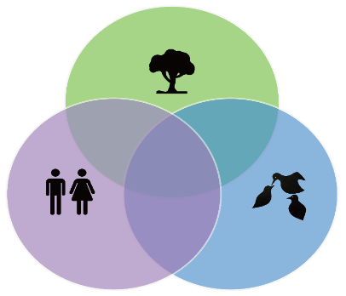
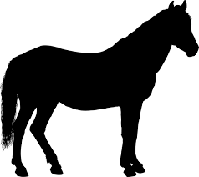

KÖRNYEZETI EGÉSZSÉG
EGY EGÉSZSÉG (ONE HEALTH)
Az AMR jelen van állatokban, élelmiszerekben, növényekben és a környezetben
HUMÁN EGÉSZSÉG
ÁLLATI EGÉSZSÉG
Antimikrobiális szerek alkalmazása állatoknál
Antimikrobiális szerek fogyasztása embernél
A (Á)
H (E)
Notes:
A One Health koncepció elismeri, hogy az emberi egészség szorosan összefügg az állatok és a környezet egészségével, azaz az állati takarmány, az emberi élelmiszer, az állati és
az emberi egészség és a környezetszennyezés szorosan összefügg.
Ez tükrözi az Európai Bizottság „One Health” megközelítését az antimikrobiális rezisztenciára vonatkozóan, mivel a humán- és állategészségügyi ágazatot holisztikus és összehangolt megközelítésben kezeli.
A fokozott antibiotikum-használat aggodalomra ad okot, mivel az antibiotikum rezisztencia a jövőben komoly fenyegetést jelent az emberek és az állatok egészségére és jólétére, és az antibiotikumok vagy antibiotikum-rezisztens baktériumok növekvő mennyisége a környezetben mindkét esetben növelheti a gyógyszerrezisztens fertőzések számát.
A grafika az élelmiszer-termelő állatok antimikrobiálisszer-fogyasztására fókuszál. De, elvileg nem korlátozódik az élelmiszer-termelő állatokra, annak ellenére, hogy gazdákkal és élelmiszer-termelő állatokat kezelő állatorvosokkal beszélünk.

Slide 13
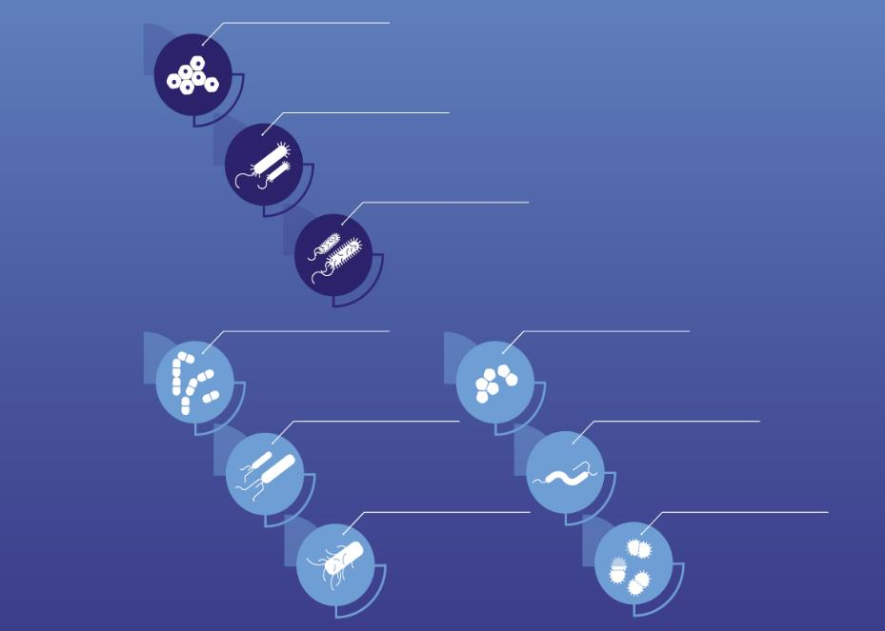
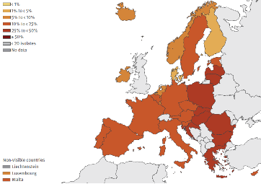
KRITIKUS PRIORITÁS
< 1%
1% és < 5% között
5% és < 10% között
10% és < 25% között
25% és < 50% között
≥ 50%
< 20 izolátum
Nincs adat
Acinetobacter baumannii
karbapenem-rezisztens
Sürgős szükség
van új antibiotikumokra:
a korlátozottan elérhető kezelés alapján
lehetnek kritikus, magas és közepes prioritású kórokozók
Pseudomonas aeruginosa
karbapenem-rezisztens
67638 fertőzés
3210 haláleset
Nem látható országok
Enterobacteriaceae
karbapenem-rezisztens,
3. gen. cefalosporin-rezisztens
Liechtenstein
Luxemburg
Málta
Az ECDC által 2023. február 23-án készített térkép a karbapenemekkel (imipenem/meropenem) szemben rezisztens invazív izolátumok százalékos arányával,
Adatforrás: ECDC EU 2020
MAGAS PRIORITÁS
Enterococcus faecium
vankomicin-rezisztens
Staphylococcus aureus
vankomicin-rezisztens
meticillin-rezisztens
Helicobacter pylori
klaritromicin-rezisztens
Campylobacter fajok
fluorokinolon-rezisztens
Salmonella fajok
fluorokinolon-rezisztens
Neisseria gonorrhoeae
3. gen. cefalosporin-rezisztens,
fluorokinolon-rezisztens
Notes:
Sok kórokozó már nem reagál a kezelésre.
Az embereknél és állatoknál gyakori kórokozók többféle rezisztencia-mechanizmusra tehetnek szert, és ezáltal rezisztenssé válnak számos antimikrobiális szerrel szemben. Ez különösen problematikus, mivel súlyosan korlátozza a fertőzés kezelésére rendelkezésre álló alternatívákat
A képen láthatóként azonosított kritikus prioritású kórokozók számos antibiotikummal szemben rezisztensek, többek között karbapenem-rezisztensek. Jelentős veszélyt jelentenek a betegekre, az egészségügyi ellátórendszerekre és az állategészségügyre minden EU/EGT-országban.
Acinetobacter baumannii:
Súlyos fertőzéseket okoz az egészségügyi intézményekben.
A járványügyi helyzet Európában az elmúlt években romlott, és egyre több ország számolt be a karbapenem-rezisztens A. baumannii régiók közötti terjedéséről vagy endemiás voltáról.
Az A. baumannii alkalmazkodott az egészségügyi intézményekben való fennmaradáshoz, és nehéz kiirtani, miután endémiássá vált.
Ezért fokozott erőfeszítésekre van szükség az esetek felderítésére és a járványok leküzdésére annak megelőzése érdekében, hogy a karbapenem-rezisztens Az A. baumannii nem válik általánossá további európai régiókban és egészségügyi intézményekben.
Pseudomonas aeruginosa: Európa-térkép (2021)
2020-ban 67638 karbapenem-rezisztens P. aeruginosa fertőzés volt és 3210 haláleset volt tulajdonítható ugyanazon baktériumfaj-antimikrobiális csoport kombinációjának
Enterobacteriaceae:
Magas fertőzőképesség. Fontos a karbapenem-rezisztens Enterobacterales (CRE) fertőzések korai felismerése
Magas halálozási arány kíséri a hatékony kezelés késedelme és a kezelési lehetőségek korlátozott elérhetősége miatt.
Kritikus és kiemelt fontosságú baktériumok képe, amelyek hatékony kezelése veszélyben van → Forrás: WHO A kórokozók prioritása a gyógyszerrezisztens bakteriális fertőzések elleni új antibiotikumok felfedezésének, kutatásának és fejlesztésének irányítása érdekében 2017
Példa információ → Forrás Az ECDC Antimikrobiális rezisztencia felügyeletéről szóló jelentés Európában 2023, 2021-es adatok.

Slide 14
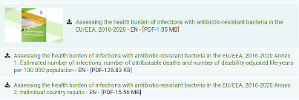
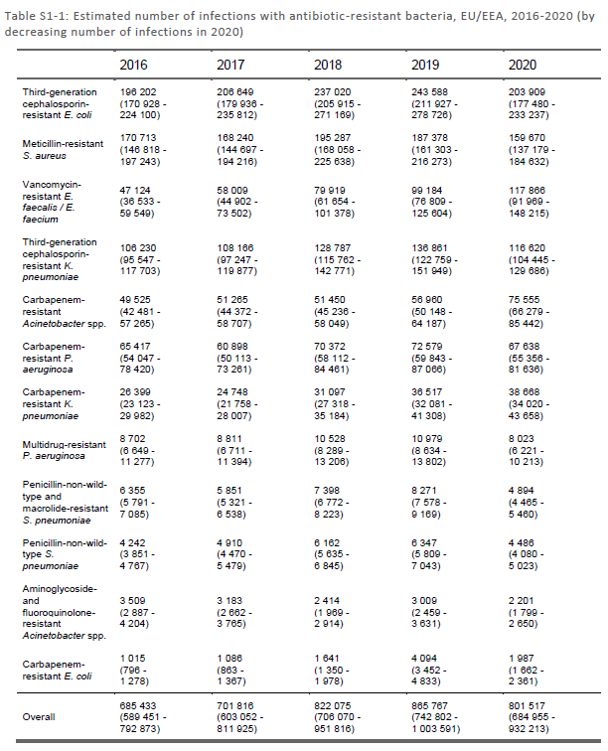
https://www.ecdc.europa.eu/sites/default/files/documents/Annex_1_burden_estimate_by_antibiotic_resistance_bacterium.pdf
Notes:
Hidden slide: Data source of previous slide on infections of Carbapenem-resistant P.aeruginosa

Slide 15
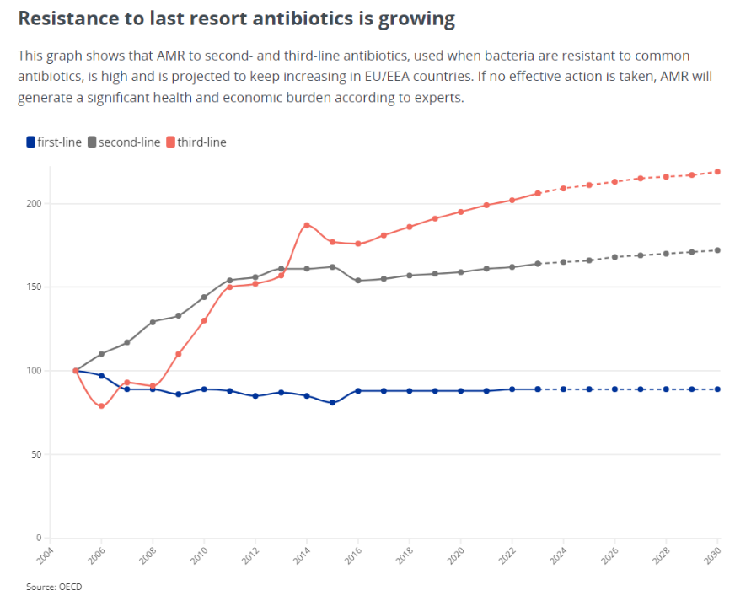
Nő az utolsó vonalas („páncélszekrény”-) antibiotikumokkal szembeni rezisztencia
Ez a grafikon azt mutatja, hogy a második és harmadik vonalbeli antibiotikumokkal szemben, amiket akkor használnak, ha a baktériumok rezisztensek a közönséges antibiotikumokkal szemben, az AMR magas, és az előrejelzések szerint az EU/EGT-országokban tovább fog növekedni ennek mértéke. Ha nem történik hatékony intézkedés, az AMR jelentős egészségügyi és gazdasági terhet fog jelenteni a szakértők szerint.
első vonalbeli
második vonalbeli
harmadik vonalbeli
Forrás: OECD
Notes:
Az antibiotikumok OCDE szerinti osztályozása létezik, első, második és harmadik sor, amely megfelel a WHO Access, Watch and Reserve (AWaRe) osztályozásának.
Első sor (kék vonal): megbízható antibiotikus hatású, széles spektrumú szerek. Ezek az antibiotikumok körültekintően alkalmazhatók állatoknál. Példa – Béta-laktámok, beleértve a penicillinek és cefalosporinok, azaz a tetraciklin
Megfelelnek az Egészségügyi Világszervezet (WHO) „A” = Access osztályozásának – olyan antibiotikumok, amelyek a legjobb terápiás értéket kínálják, miközben minimálisra csökkentik az AMR lehetőségét.
Második sor: csak néhány alternatíva áll rendelkezésre bizonyos állat-egészségügyi javallatok esetében. Példa – Mikrolíz
Megfelelnek az Egészségügyi Világszervezet (WHO) Wa = Watch – magasabb AMR-potenciálú antibiotikumok osztályozásának, és prioritást kell adni a felügyeleti és ellenőrzési erőfeszítésekben. A „Watch” antibiotikumok közé tartozik a legtöbb elsőbbséget élvező szer a WHO kritikus fontosságú antimikrobiális szerek a humán gyógyászatban listáján
Harmadik sor: Az ebbe a kategóriába tartozó antibiotikumok kritikus jelentőségűek a humán gyógyászatban, és állatokon való alkalmazásukat korlátozni kell a közegészségügyi kockázatok csökkentése érdekében.példa – kolisztin
Megfelelnek az Egészségügyi Világszervezet (WHO) Re = Reserve osztályozásának: az antibiotikumok közé tartoznak a legvégső esetben alkalmazott antibiotikumok, és azokat a többszörösen rezisztens organizmusok által okozott megerősített vagy feltételezett fertőzések kezelésére kell őrizni. Az elemzésben szereplő szerek: szisztémás alkalmazású antibakteriális szerek, neomicin, sztreptomicin, polimixin B, kanamicin, vankomicin, kolisztin, rifamixin, fidaxomicin, rifamicin, rifampicin, rifamicin, rifabutin, metronidazol, tinidazol, szeknidazol és ornidazol.

Slide 16
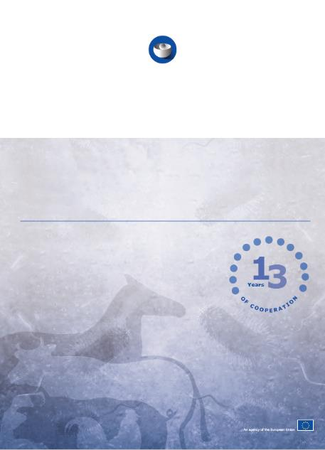
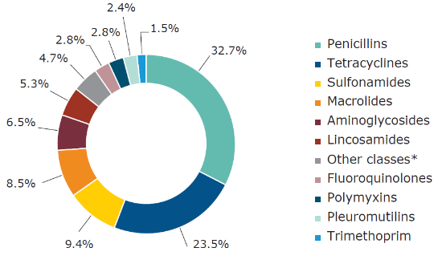
Európai Gyógyszerügynökség (EMA) – Tizenharmadik Állatgyógyászati Antimikrobiális Fogyasztás Európai Felügyelete (ESVAC) – ESVAC jelentés 2022
Hogyan alkalmazzák az antimikrobiális gyógyszereket állatokban az Európai Unióban
EURÓPAI GYÓGYSZERÜGYNÖKSÉG
TUDOMÁNY GYÓGYSZEREK EGÉSZSÉG
Állatgyógyászati antimikrobiális szerek értékesítése 31 európai országban 2022-ben
2,4%
2,8%
1,5%
2,8%
32,7
Penicillinek
Tetraciklinek
Szulfonamidok
Makrolidok
Aminoglikozidok
Linkozamidok
Egyéb osztályok*
Fluorokinolonok
Polimixinek
Pleuromutilinek
Trimetoprim
4,7%
5,3%
2010 és 2022 közötti trendek
Tizenharmadik ESVAC-jelentés
6,5%
8,5%
9,4%
23,5%
Notes:
Az Európai Gyógyszerügynökség (EMA) 2009-ben indította el az ESVAC-projektet.
Az Állatgyógyászati antimikrobiális szerek fogyasztásának európai felügyelete (ESVAC) projekt 2009 és 2023 között gyűjtött információkat arról, hogyan alkalmazzák az antimikrobiális gyógyszereket állatokban az Európai Unióban (EU). Az ilyen típusú információk elengedhetetlenek a lehetséges kockázati tényezők, amelyek az antimikrobiális rezisztencia kialakulásához és terjedéséhez vezethetnek, azonosításához.
Biztosítja az antimikrobiális szerek használatára vonatkozó adatok összegyűjtésére és jelentésére vonatkozó harmonizált megközelítés az EU és az Európai Gazdasági Térség (EGT) tagállamaiból származó állatokban.
Az ESVAC-projektben való önkéntes részvétel 9-ről 31-re nőtt az évek során.
Az ESVAC-projekt hivatalosan 2023 novemberében ért véget a zárójelentés közzétételével.
2024 januárjától minden EU/EGT tagállamnak jelentenie kell adatait az értékesítés volumene és az antimikrobiális gyógyszerek alkalmazása állatokon tekintetében, összhangban a az állatgyógyászati készítményekről szóló rendelettel.
Az EU/EGT tagállamainak az EMAT Antimikrobiális szerek értékesítési és felhasználási platformját kell használniuk az adataiknak az EMA felé történő jelentéséhez.
Kerek ábra: az élelmiszer-termelő állatoknak szánt antibiotikumos állatgyógyászati készítmények (VMP) összesített értékesítésének arányát mutatja mg/PCU-ban, antibiotikum osztályok szerint 31 európai országban 2022-ben
Az „egyéb osztályok” magukban foglalják az amfenikolokat, cefalosporinokat, egyéb kinolonokat és az „egyéb” vegyületeket.

Slide 17
„Termőföldtől az asztalig” célkitűzés
2030-ra 50%-kos csökkentés
a haszonállatoknál és az akvakultúrában
használt antimikrobiális
szerek teljes uniós értékesítését illetően.
Notes:
https://ec.europa.eu/eurostat/statistics-explained/images/f/f2/Developments_of_livestock_populations_%28index_2002%3D100_based_on_heads_of_animals%2C_EU%2C_2002-2022%29_16-10-2023_v2.png
A farmtól az asztalig célkitűzés része a 2018 óta futó Green Deal-nak.

Slide 18
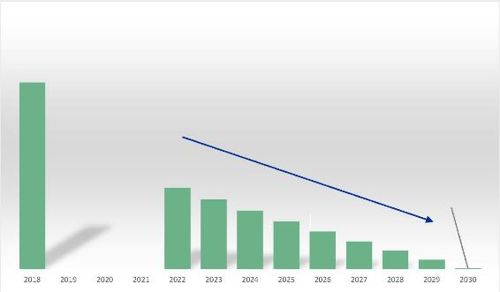
Célkitűzés
Az eladások várható alakulása a cél eléréséhez (mg/PCU)
118,3
-33,5 mg/PCU
Már több, mint a felét elértük
4 év alatt!!
84,8
59,2
81,1
77,5
74,1
70,8
Teljes cél: 50%-os csökkentés 2018 és 2030 között = ↓59,2 mg/PCU
67,7
64,7
61,9
118,3 mg/PCU
84,8 mg/PCU
59,2 mg/PCU
↓33,5mg/PCU =
A csökkentés 56%-át már elértük
81,1 mg/PCU
77,5 mg/PCU
74,1 mg/PCU
70,8 mg/PCU
67,7 mg/PCU
64,7 mg/PCU
61,9 mg/PCU
2023
2024
2025
2026
2027
2028
2029
2018
2022
2030
Notes:
Az EU átfogó célja: Csökkentés a 118,3 mg/PCU 50%-ához képest. Ez 59,15 mg/PCU csökkenést jelent.
Bázisév: 2018
Cél év: 2030
Az 50%-os csökkentéshez szükséges évek száma: 12 év
2018-ban az értékesítés 118,3 mg/PCU volt
2022-ben az értékesítés 88,72 mg/PCU volt
→2018-tól 2022-ig (4 év) a csökkentés 33,5 mg/PCU (= a célmennyiség 56%-a)

Slide 19
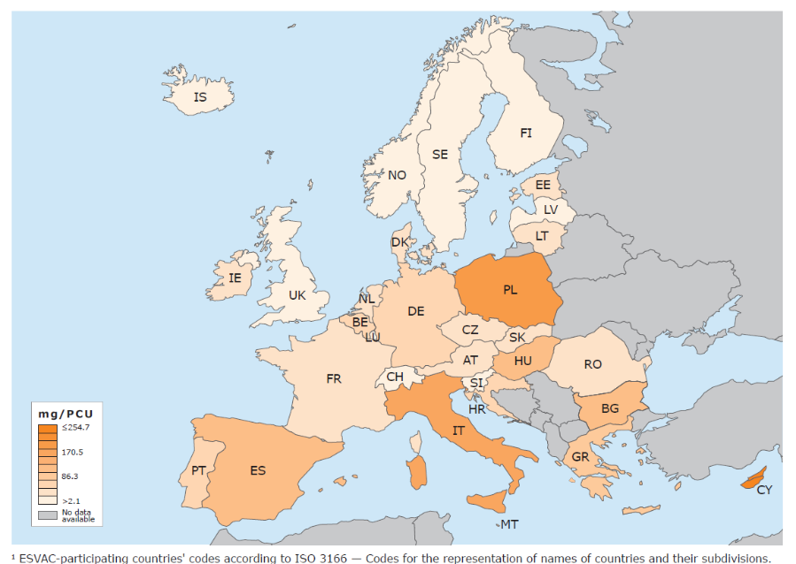
Az EU átfogó eladási térképe 2022-re az élelmiszer-termelő állatokra vonatkozóan
mg/PCU
254,7
170,5
86,3
>2,1
Nincs elérhető adat
¹ Az ESVAC-ban részt vevő országok kódjai az ISO 3166 szerint – Az országok és alegységeik nevének megjelenítésére szolgáló kódok.

Slide 20
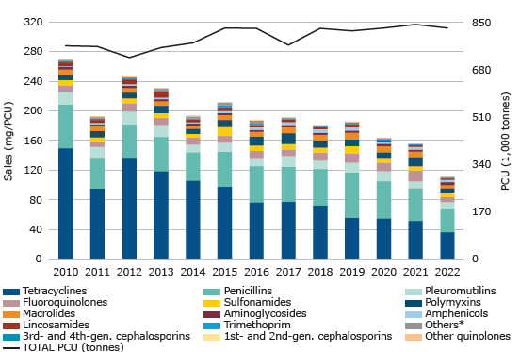
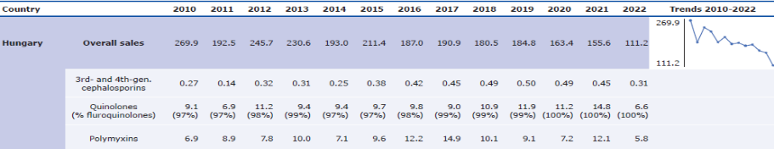
VMP eladás MAGYARORSZÁGON
Antimikrobiális szerek eladása
PCU
2022 (1000 tonna)
Eladási trendek (2017–2022)
2018
180,5 mg/PCU
2022
111,2 mg/PCU
Értékesítés (mg/PCU)
PCU (1000 tonna)
-38%
Tetraciklinek
Fluorokinolonok
Makrolidok
Linkozamidok
3. és 4. gen. cefalosporinok
ÖSSZES PCU (tonna)
Penicillinek
Szulfonamidok
Aminoglikozidok
Trimetoprim
1. és 2. gen. cefalosporinok
Pleuromutilinek
Polimixinek
Amfenikolok
Egyéb*
Egyéb kinolonok
Ország
Trendek 2010–2022
Magyarország
Összes értékesítés
3. és 4. gen. cefalosporinok
Kinolonok
(% fluorokinolonok)
Polimixinek
Notes:
Forrás: 13. ESVAC jelentés
A PCU (Population Correction Unit) a Populációs Korrekciós Egység
Az élelmiszer-termelő állatok normál súlya kilogrammban van megadva
Kiszámoljuk az élelmiszer-termelő állatok évenkénti számát, majd ezt a számot megszorozzuk az egyes állatkategóriák standard tömegével.
Az eredmény az az évi kilogramm húsmennyiség, állati biomassza, amit potenciálisan antimikrobiális szerekkel kezelhetnek.
Az antimikrobiális szerek országonkénti összértékesítését elosztjuk a hús kilóban megadott összmennyiségével.
Az eredmény a hús kilogrammonkénti (biomassza) elfogyasztott antimikrobiális szerek elméleti mennyisége milligrammban.
Magyarországon: 833 x 1000 tonna = 833000 tonna húst állítottak elő (2022).
Becslések szerint 111,2 milligramm antimikrobiális szer felel meg minden kilogramm megtermelt húsnak.
Magyarország 2018-ról 2022-ra 38 százalékkal csökkentette az antimikrobiális szerek összmennyiségét.

Slide 21
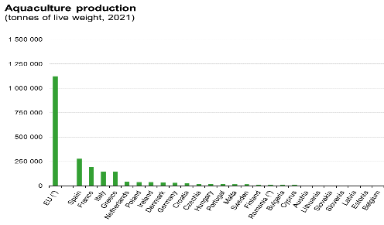
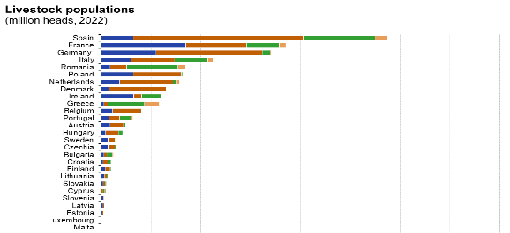
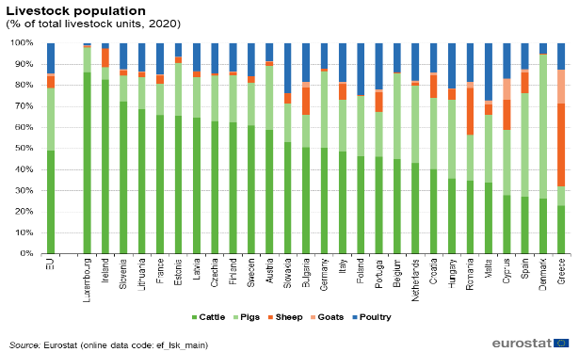
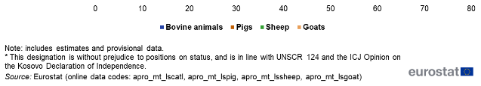
MAGYARORSZÁG Élelmiszertermelő állatok adatai
Akvakultúra termelés
(élősúly tonnában. 2021)
Egységek
EU
Magyarország
% Magyarország
55388030
676 390
1,221%
33934820
705 630
2,079%
6381870
99 360
1,557%
1161550
5690
0,490%
16433600
404 520
2,462%
51 100
2420
4,736%
1 070 165
18 385
1,718%
EU (¹)
Görögország
Németország
47 730
Horvátország
Finnország
Dánia
Csehország
Svédország
Málta
Olaszország
Írország
Portugália
Románia (¹)
Litvánia
Szlovénia
Észtország
Ausztria
Ciprus
Lettország
Hollandia
Bulgária
Szlovákia
Belgium
Spanyolország
Lengyelország
Magyarország
Franciaország
Forrás: Eurostat (online adatkód_aq2a)
Állatállományok
(millió egyed. 2022
* Akvakultúra-adatok tonnában
** 2016. 2020-ra nincs adat, nincs halmozott adat
Állatállomány mérete
(Az összes állatállomány száma %-a. 2020)
Spanyolország
Franciaország
Németország
Olaszország
Románia
Lengyelország
Hollandia
Dánia
Írország
Görögország
Belgium
Portugália
Ausztria
Magyarország
Svédország
Csehország
Bulgária
Horvátország
Finnország
Litvánia
Szlovákia
Ciprus
Szlovénia
Lettország
Észtország
Luxemburg
Málta
EU
Luxemburg
Írország
Szlovénia
Litvánia
Franciaország
Észtország
Lettország
Csehország
Finnország
Svédország
Ausztria
Szlovákia
Bulgária
Németország
Olaszország
Lengyelország
Portugália
Belgium
Hollandia
Horvátország
Magyarország
Románia
Málta
Ciprus
Spanyolország
Dánia
Görögország
Szarvasmarhafélék
Sertések
Juh
Kecske
Megjegyzés: becsléseket és ideiglenes adatokat tartalmaz.
* Ez a megnevezés nem érinti a státusszal kapcsolatos álláspontokat, továbbá összhangban van az ENSZ BT 124. határozatával és a Nemzetközi Bíróságnak a koszovói függetlenségi nyilatkozatról szóló véleményével.
Forrás: Eurostat (online adatkódok: apro_mt_lscatl, apro_mt_lspig, apro_mt_lssheep, apro_mt_lsgoat)
Marha
Sertések
Juh
Kecske
Baromfi
Forrás: Eurostat (online adatkód: ef_tsk_main)
Notes:
Állatállomány statisztika: Statisztika | Eurostat (europa.eu)
Az állatállomány sűrűsége Agrár-környezetvédelmi mutató – állatállomány minták – A statisztikák magyarázata (europa.eu)
Akvakultúra-statisztika: Akvakultúra-statisztika – A statisztikák magyarázata (europa.eu)

Slide 22













How are the data of use of antimicrobial per country calculated?
Food producing animal population that could be potentially treated with antimicrobials - In Kilogrammes
Per 1.000 Tonnes.
400 kg.
425 kg.
200 kg.
140 kg.
240 kg.
65 kg.
25 kg.
POPULATION CORRECTION UNIT = PCU
75 kg.
20 kg.
20 kg.
6,5 kg.
20 kg.
20 kg.
1 kg.
20 kg.
20 kg.
1,4 kg.
Notes:
Note: Slide not to be shown. To be maintained hidden, for reference if needed to calculation of PCU. Data do not correspond to latest guideline. Responds to ESVAC project data, previous to 2022.
Latest calculations of PCU:
Guideline on the reporting of antimicrobial sales and use in animals at the EU level – denominators and indicators. 13 October 2023. EMA/CVMP/882931/2022. Committee for Veterinary Medicinal Products (CVMP)
Agree on the average weight per specie, in kilos
Calculate the number of animals per specie – Example, Malta
Note: consumption of antimicrobials for fish data is calculated per tonnes
3. Multiply the number of animals x weight => kilos of meat produced at national level
4. Compile the sales of antimicrobials, in milligrams
5. Obtain a unit number of milligrams or antimicrobial per kilo of meat
Average weigh (AW) at treatment, in kilos, used in calculating the population correction unit
Cattle:
Slaughter cows – 425
Slaughter heifers – 200
Slaughter bullocks and bulls – 425
Slaughter calves and young cattle – 140
Imported/exported cattle for slaughter – 425
Imported/exported cattle for fattening – 140
Livestock dairy cows – 425
Pigs
Slaughter pigs – 65
Imported / exported pigs for slaughter – 65
Imported / exported pigs for fattening – 25
Livestock sows – 240
Poultry
- Slaughter broilers – 1
- Slaughter turkeys – 6,5
- Imported / exported poultry for slaughter – 1
Sheep and goats
Slaughter sheep and goats – 20
Imported / exported sheep and goats for slaughter – 20
Livestock sheep – 75
Horses
Living horses – 400
Rabbits
Slaughter rabbits – 1,4
Fish – Eurostat – 1.000 tonnes of slaughtered fish

Slide 23
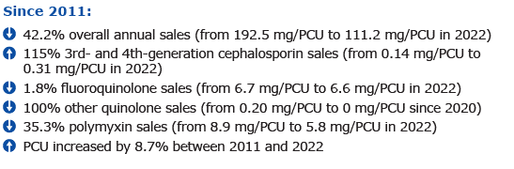
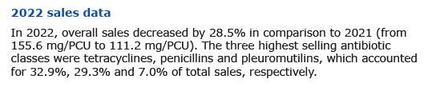
VMP eladás MAGYARORSZÁGON
2011 óta:
42,2% a teljes éves értékesítés (192,5 mg/PCU-ról 111,2 mg/PCU-ra 2022-ben)
115% a 3. és 4. generációs cefalosporin értékesítés (0,14 mg/PCU-ról 0,31 mg/PCU-ra 2022-ben)
1,8% a fluorokinolon értékesítés (6,7 mg/PCU-ról 6,6 mg/PCU-ra 2022-ben)
100% az egyéb kinolon értékesítés (2020 óta 0,20 mg/PCU-ról 0 mg/PCU-ra)
35,3% a polimixin értékesítés (8,9 mg/PCU-ról 5,8 mg/PCU-ra 2022-ben)
A PCU 8,7%-kal nőtt 2011 és 2022 között
Országinformáció
https://www.ema.europa.eu/system/files/documents/other/hungary_pcu-antibiotic-veterinary-medicinal-products-food-producing-animals-2010-2022_en.pdf
2022-es eladási adatok
2022-ben a teljes eladás 28,5%-kal csökkent 2021-hez képest (155,6 mg/PCU-ról 111,2 mg/PCU-ra).
A három legtöbbet eladott antibiotikum csoport a tetraciklinek, a penicillinek és a pleuromutilinek voltak, amelyek a teljes értékesítés 32,9%-át, 29,3%-át és 7,0%-át adták.
ESVAC-jelentés

Slide 24
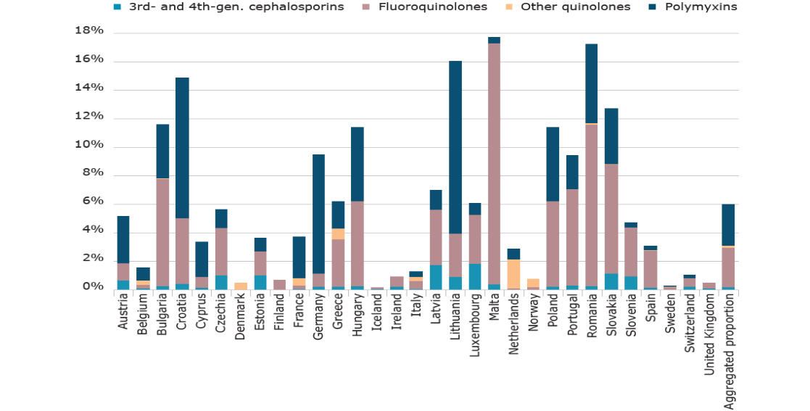
3. és 4. generációs cefalosporinok, fluorokinolonok, egyéb kinolonok és polimixinek
fogyasztása (mg/PCU), élelmiszer-termelő állatok 2022-ben
3. és 4. gen. cefalosporinok
Fluorokinolonok
Egyéb kinolonok
Polimixinek
Ausztria
Belgium
Bulgária
Horvátország
Ciprus
Csehország
Dánia
Észtország
Finnország
Franciaország
Németország
Görögország
Magyarország
Izland
Írország
Olaszország
Lettország
Litvánia
Luxemburg
Málta
Hollandia
Norvégia
Lengyelország
Portugália
Románia
Szlovákia
Szlovénia
Spanyolország
Svédország
Svájc
Egyesült Királyság
Aggregált arány
Forrás: 13. ESVAC jelentés
Notes:
1 Az országok közötti eltéréseket nagy körültekintéssel kell értelmezni az antibiotikumok ezen osztályai/alosztályai közötti adagolási sémák közötti nagy különbségek miatt.
2 Egyéb kinolonok értékesítéséről nem számoltak be Ausztria, Horvátország, Ciprus, Csehország, Észtország, Finnország, Németország, Magyarország, Izland, Írország, Lettország, Litvánia, Luxemburg, Málta, Portugália, Szlovénia, Svájc és az Egyesült Királyság területén.
3 Dániában, Finnországban, Izlandon, Írországban, Norvégiában és az Egyesült Királyságban nem számoltak be a polimixinek értékesítéséről.
4 A 31 európai ország összesített aránya az aggregált mg/PCU-t – az eladott antibiotikum hatóanyagok teljes mennyisége (mg) osztva a teljes PCU-val (kg) – alapul véve.

Slide 25
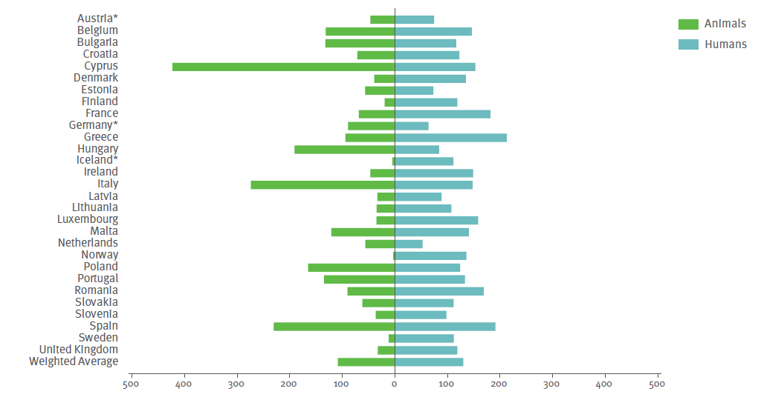
Overall consumption of ANTIMICROBIALS, 2017 (mg/kg of estimated biomass)
Source: JIACRA III - Antimicrobial consumption and resistance in bacteria from humans and animals

Slide 26
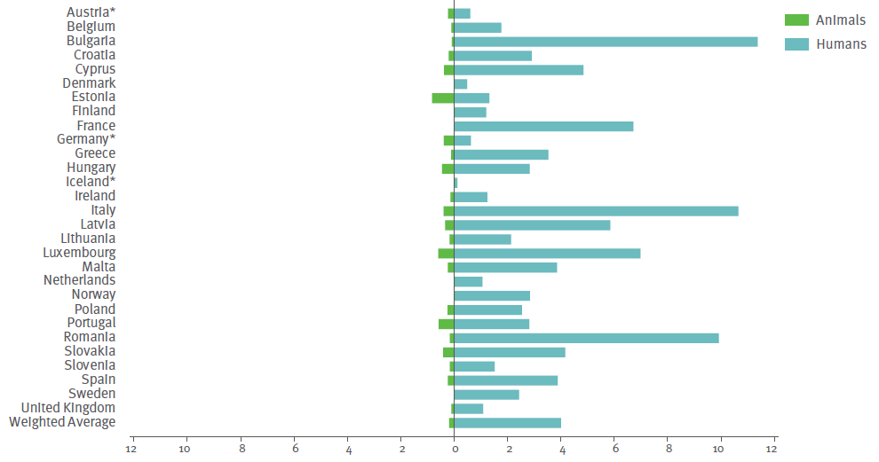
Consumption of 3rd and 4th-generation cephalosporings
Source: JIACRA III - Antimicrobial consumption and resistance in bacteria from humans and animals

Slide 27
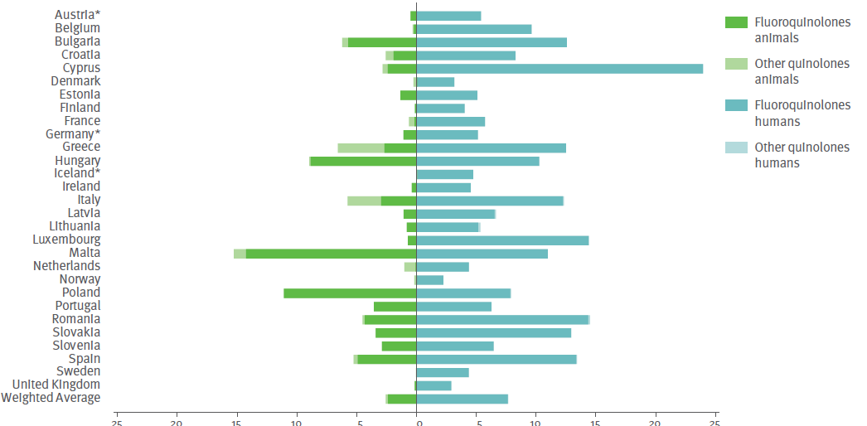
Consumption of fluoroquinolones and other quinolones
Source: JIACRA III - Antimicrobial consumption and resistance in bacteria from humans and animals

Slide 28
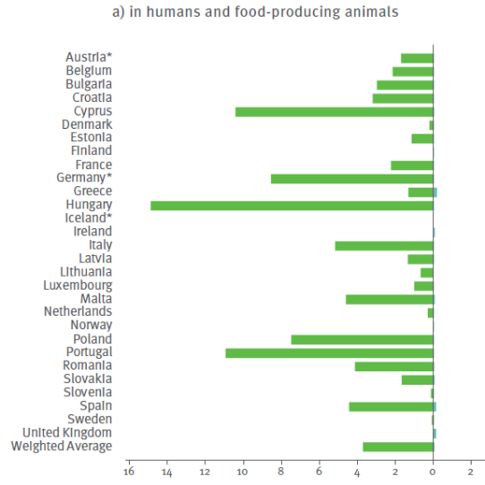
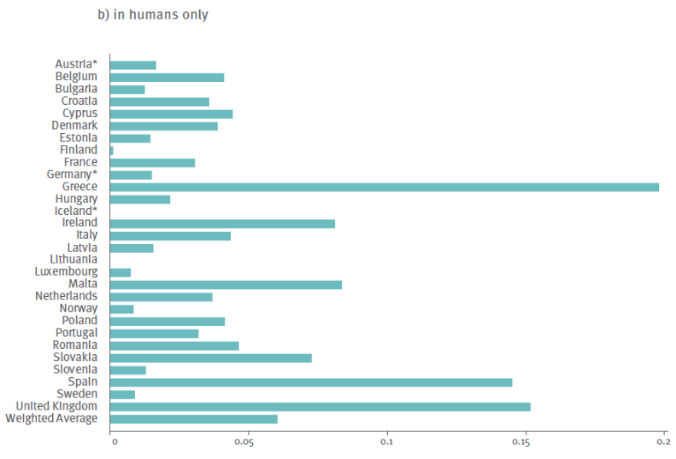
Consumption of polymyxins, 2017 (mg/kg of estimated biomass)
Source: JIACRA III - Antimicrobial consumption and resistance in bacteria from humans and animals

Slide 29
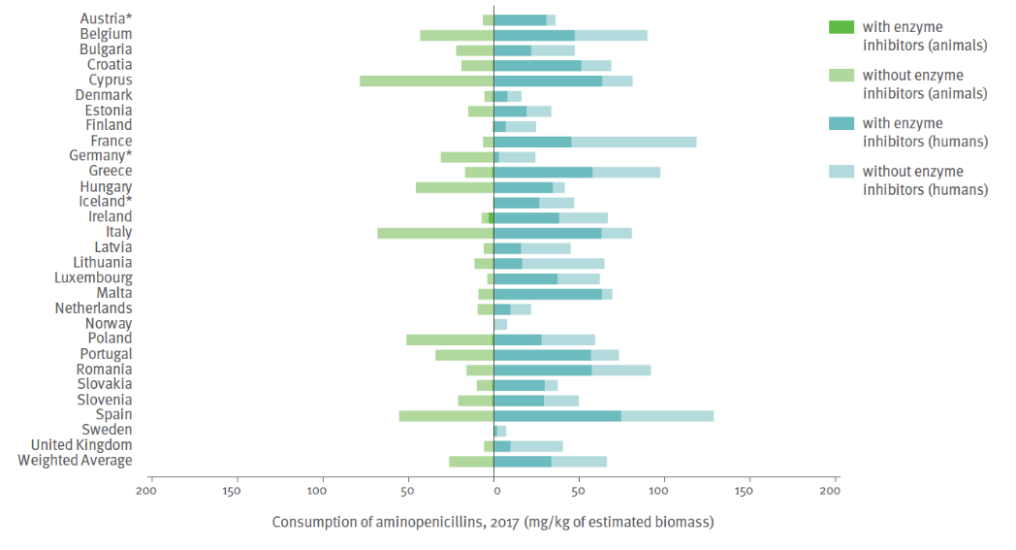
Consumption of aminopenicillins
Source: JIACRA III - Antimicrobial consumption and resistance in bacteria from humans and animals
Notes:
JIACRA III report

Slide 30
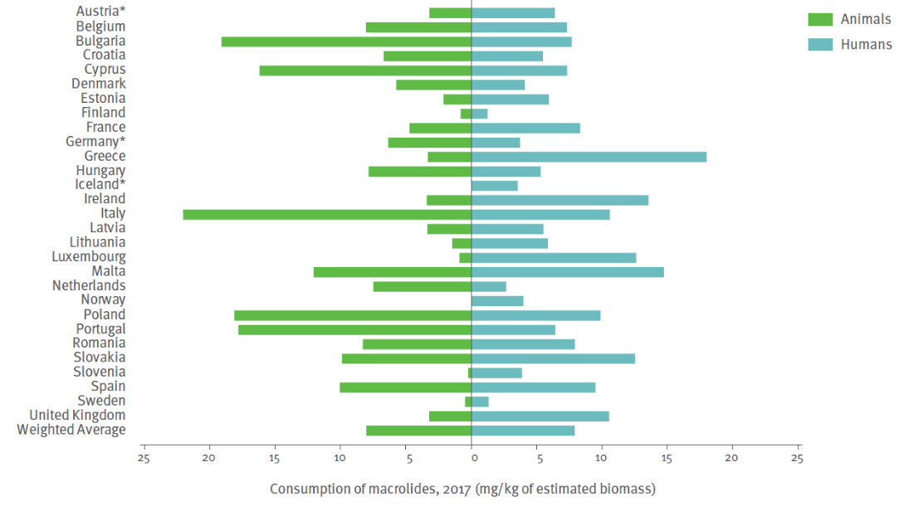
Consumption of macrolides
Source: JIACRA III - Antimicrobial consumption and resistance in bacteria from humans and animals

Slide 31
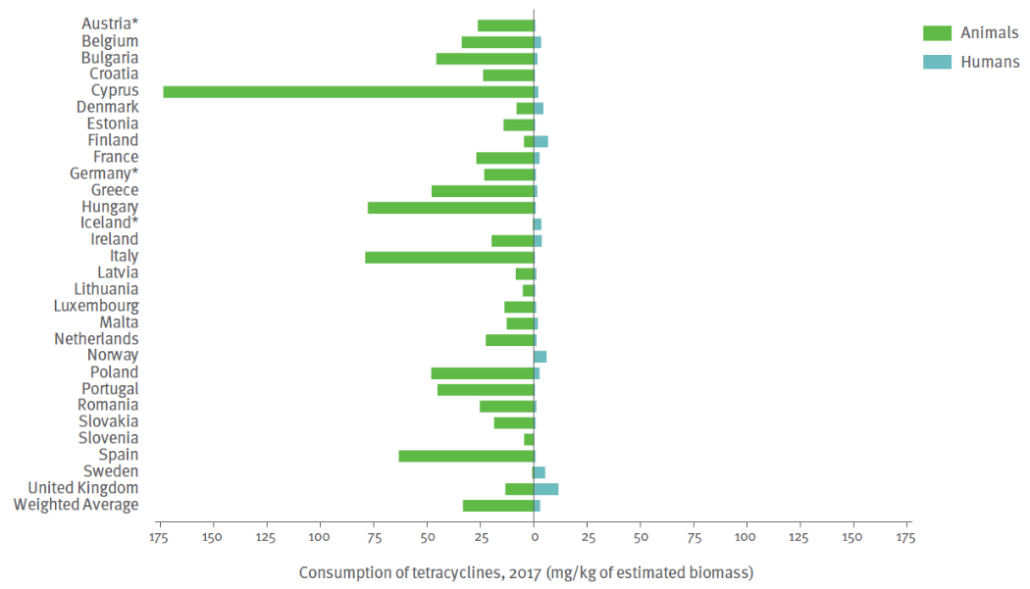
Consumption of tetracyclines
Source: JIACRA III - Antimicrobial consumption and resistance in bacteria from humans and animals

Slide 32
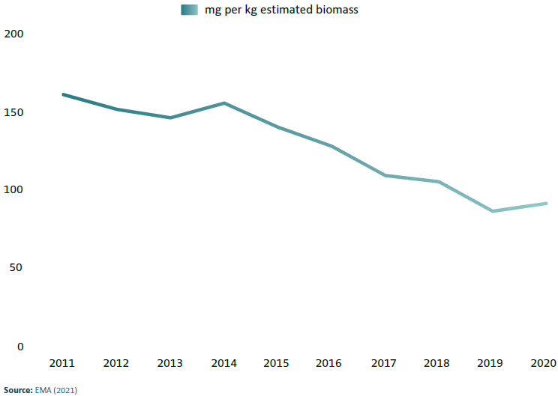


Eredmények
mg/kg becsült biomassza
Az évek során tapasztalható tendencia az antimikrobiális szerek használatának csökkenését mutatja
Az évek során előállított hús kilogrammonként felhasznált antimikrobiális szerek mennyiségének mérésével számítják ki
Változások
az átlagos összeladásban
45%
Forrás: EMA (2021)
Notes:
Az átlagos eladások változása, mg/kg becsült biomasszában, 25 EU/EGT-országban, 2011 és 2020 között Forrás: EMA (2021)
Ezek a számok azt sugallják, hogy mind a nemzeti, mind az EU/EGT szinten az erőfeszítések sikeresek voltak, ami az antibiotikumok élelmiszer-termelő állatokban való felhasználásának folyamatos csökkenését eredményezte a legtöbb részt vevő európai országban a fluorokinolonok esetében.
Fő mutató: Összes értékesítés – az eladások általános csökkenése
Másodlagos mutatók (jelentős előrelépés): 3. és 4. generációs cefalosporinok, polimixinek és kinolonok értékesítése mg/kg-ban
A fluorokinolonok értékesítése szerényebb összesített csökkenést mutatott.
Megjegyzés: a „milligramm per PCU” (PCU = populációkorrekciós egység) szinonimája, az állati biomassza-egyenértékek jelentési egysége, amelyet
az Európai Állatgyógyászati Antimikrobiális Felhasználás Felügyelete (ESVAC) fejlesztett ki.

Slide 33
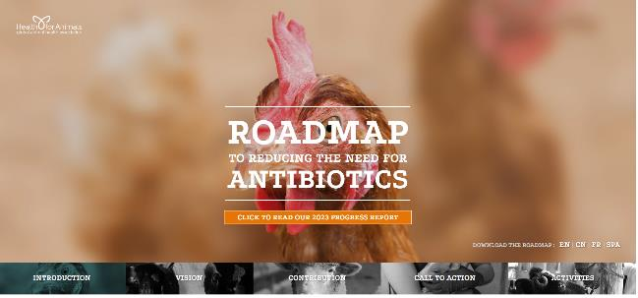

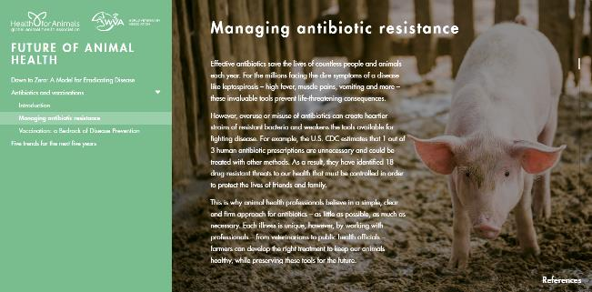
A megszerzett tapasztalat átültetése a gyakorlatba

Slide 34
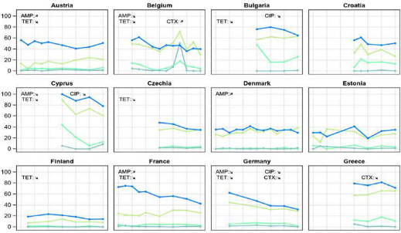
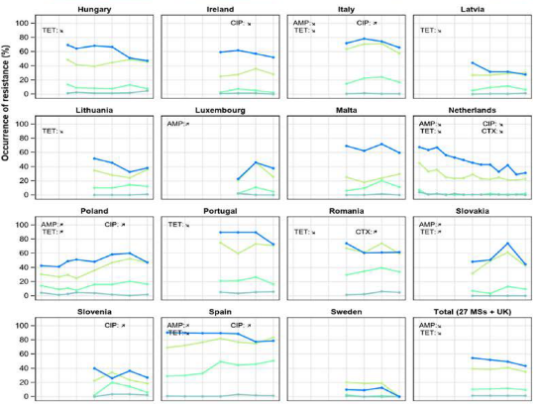
Eredmények
1. példa
A kiválasztott antimikrobiális szerekkel szembeni rezisztencia tendenciái sertésekre vonatkozó indikátor E. coli esetén, 2009-2021
Rezisztens a következőre:
ampicillin (AMP)
cefotaxim (CTX)
ciprofloxacin (CIP)
tetraciklin (TET)
Notes:
Forrás: Az emberekből, állatokból és élelmiszerekből származó zoonotikus és indikátorbaktériumok antimikrobiális rezisztenciájáról szóló jelentés 2020/2021. EFSA Journal 2023;21(3):7867. 95. oldal
A cél a rezisztencia csökkentése.
A tendenciák a 2009 és 2021 között rezisztensnek minősített baktériumok mintáiból láthatók. Nem minden ország közölt adatokat az összes évről. Annak ellenére, hogy az adatok összeállítása nem harmonizált, látható a csökkenés pozitív tendenciája.
Inkább csökkenő, mint növekvő tendenciák mutatkoztak, és a legszembetűnőbb az volt, hogy a tetraciklin-rezisztencia csökkenése volt megfigyelhető a sertés- és borjúadatok (24/43) és a baromfi adatok (23/42) adatsorainak körülbelül felében.
Megjegyzendő, hogy több országban a rezisztencia szintje az idő múlásával stabil, alacsony szinten volt, és jelentős változásokra nem lehet számítani.
1. példa:
Hízósertések
Az ábra azt mutatja, hogy a 27 tagállam mindegyike hogyan számolt be az E. coli baktériumok rezisztenciájáról hízósertésekben különböző antibiotikumokkal (ampicillin, cefotaxim, ciprofloxacin és tetraciklin) szemben 2009 és 2021 között.
Az általános tendencia egyértelműen a tetraciklinnel és ampicillinnel szembeni rezisztencia csökkenése. A cefotaxim enyhén csökkenő, és a ciprofloxacin időben állandó marad).

Slide 35
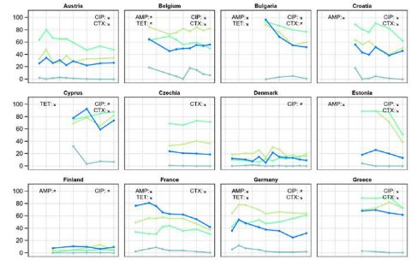

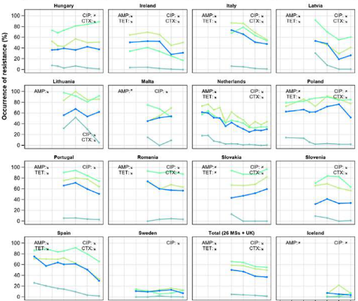

Eredmények
2. példa
A kiválasztott antimikrobiális szerekkel szembeni rezisztencia trendjei brojler indikátor E. coli -ban, 2009-2021
Rezisztens a következőre:
ampicillin (AMP)
cefotaxim (CTX)
ciprofloxacin (CIP)
tetraciklin (TET)
Notes:
Forrás: Az emberekből, állatokból és élelmiszerekből származó zoonotikus és indikátorbaktériumok antimikrobiális rezisztenciájáról szóló jelentés 2020/2021. EFSA (Európai Élelmiszerbiztonsági Hatóság) Journal 2023;21(3):7867. 97. oldal.
2. példa:
Brojlerek A kiválasztott antimikrobiális szerekkel (ampicillin, cefotaxim, ciprofloxacin és tetraciklin) szembeni rezisztencia tendenciái brojlercsirkékből származó E. coli baktériumokban, 2009-2021
Abban a 30 országban, amelyek a brojlerek baktériummintáiról számoltak be, 68 minta esetében számoltak be csökkenő, 20 minta esetében pedig növekvő tendenciáról.
- 16 országban csak csökkenő tendenciát figyeltek meg. Nevezetesen, Írországban, Olaszországban, Lettországban, Hollandiában és Spanyolországban a rezisztencia mind a négy antimikrobiális szer esetében csökkent.
Horvátországban, Észtországban, Franciaországban, Litvániában és Portugáliában pedig három antimikrobiális szer esetében.
Ezzel szemben három országban csak növekvő tendenciát figyeltek meg.
Az utolsó négyzet alakzat az összes adatszolgáltató ország (beleértve az Egyesült Királyságot is) összesített trendjét mutatja: mind a négy antimikrobiális szerrel szembeni rezisztencia statisztikailag szignifikánsan csökkent.

Slide 36
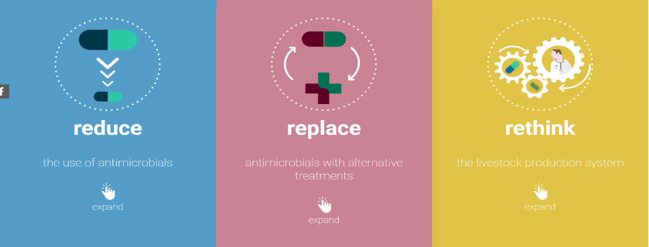
csökkenteni
az ntimikrobiális szerek használatát
helyettesíteni
az antimikrobiális szereket
alternatív kezelésekkel
újragondolni
az állattenyésztési rendszert
bővítés
bővítés
bővítés
Forrás: EFSA Multimedia - AMR interactive storytelling (europa.eu)
Notes:
Csökkentés:
Célok meghatározása: Célok meghatározása a kritikus fontosságú antimikrobiális szerek használatának csökkentésére, amelyek létfontosságúak a súlyos emberi betegségek kezelésében.
Az állatorvosok felelősségének növelése; Az állatorvosoknak felelősséggel kell tartozniuk a gyógyszerfelírási döntéseikért. A döntéseknek rendszeres üzemlátogatásokon, állatok klinikai vizsgálatán és laboratóriumi vizsgálatokon kell alapulniuk.
Csak szükség esetén használjon antimikrobiális szereket: Az antimikrobiális szereket nem szabad egészséges állatok betegségeinek megelőzésére használni. Fokozatosan meg kell szüntetni az antimikrobiális szerek megelőző használatát.
Csere: jelentheti:
Az antimikrobiális szerek alternatíváinak megfontolását, amelyekről kimutatták, hogy javítják az állatok egészségét, és amelyek csökkenthetik az antimikrobiális szerek iránti igényt. Ide tartoznak a probiotikumok, prebiotikumok, bakteriofágok és szerves savak.
Új alternatívák kutatása: Új tudományos vizsgálatokra van szükség az antimikrobiális szerek alternatíváinak vizsgálatához vagy azok szükségletének csökkentéséhez.
Uniós jogi keret kidolgozása: Világos uniós jogi keretre van szükség az antimikrobiális szerek alternatívájaként használható termékek fejlesztésének és esetleges engedélyezésének fellendítéséhez.
Gondoljuk újra: az állattenyésztési rendszert
Fontolja meg az antimikrobiális szerek alternatíváit, amelyekről kimutatták, hogy javítják az állatok egészségét, és amelyek csökkenthetik az antimikrobiális szerek iránti igényt.
Az állatok betegségeinek megelőzésének és leküzdésének javítása; Ez magában foglalja a jobb gazdálkodási gyakorlatokat a betegségek gazdaságokba való behurcolásának megelőzésére, az állatok egészségének és jólétének javítására, valamint a betegségek elleni védelmükre vakcinák vagy genetikai szelekció révén.
Fontolja meg az alternatív gazdálkodási rendszereket: Értékelni kell azokat a gazdálkodási rendszereket, ahol gyakran használnak antimikrobiális szereket. Meg kell vizsgálni az antimikrobiális szerek csökkentett használatához vezető alternatív rendszereket.
Oktatás felajánlása: Az AMR-rel kapcsolatos oktatást és tudatosságot a társadalom minden szintjének meg kell szólítania, de különösen az állatorvosokat és a gazdálkodókat.

Slide 37
Köszönöm!

